Slide 1
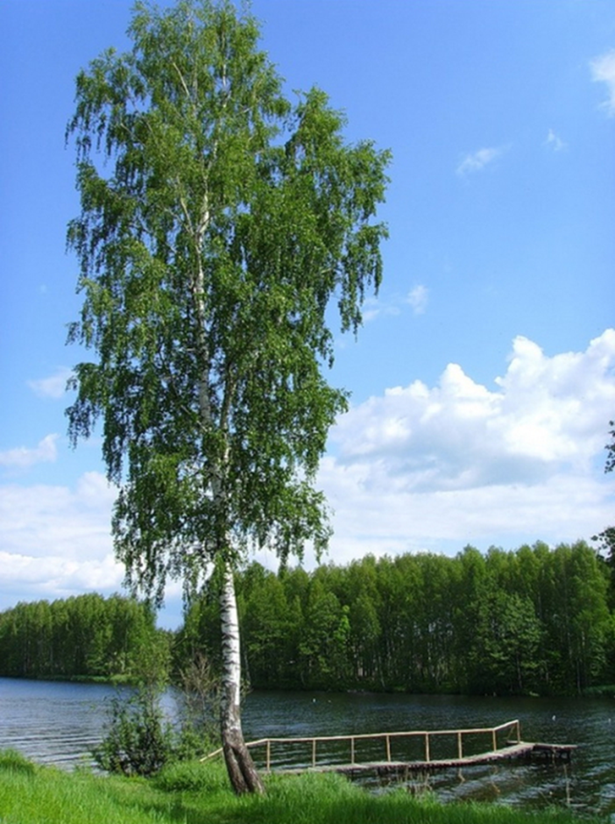
Муниципальное казённое дошкольное образовательное учреждение Куйбышевского района – детский сад «Колокольчик»
Проект на тему:
«Люблю берёзку русскую»
Разработала воспитатель Переверзева Н.В.

Slide 2

«Люблю берёзку русскую»
ВИД ПРОЕКТА:
краткосрочный,
познавательно-исследовательский творческий,
старший дошкольный возраст.
предмет исследования: берёза.
УЧАСТНИКИ
ПРОЕКТА:
- дети старшей группы
- родители
- воспитатели группы

Slide 3

Актуальность проекта:
Огромную роль в экологическом образовании детей играет практическая, исследовательская деятельность в природных условиях. Современные городские дети редко общаются с природой. Они неплохо знают растения, животных других стран и гораздо хуже тех, кто обитает рядом с ними. Экологическое образование ребенка необходимо начинать со знакомства с объектами природы ближайшего окружения, с которыми ребенок сталкивается каждый день.
Для русского человека нет дерева роднее и милее. Березка вызывает в нас чувства, созвучные щедрой и отзывчивой русской душе! Нет дерева в России, которому так повезло бы в фольклоре, литературе, живописи, музыке. Береза приносит людям радость и свет!
Поэтому в наше время, когда ребенок очень мало общается с природой, а свободное время все больше занимает компьютер, телевизор и прочие достижения технического прогресса, очень важно помочь ребенку увидеть неповторимость, целостность природы, научить любить ее, уважать, вызвать желание общаться с ней.

Slide 4
Мотив:
Наблюдая за детьми, я обратила внимание на то, что они проявляют заботу о животных, интересуются растительным миром, рассматривают книги о природе, о растениях, делятся впечатлениями, расспрашивают о деревьях, цветах.
Проблема:
1. Дети имеют поверхностные знания о пользе деревьев, о взаимосвязях их с живой и неживой природой.
2. Дети не знают, почему берёза - самое почитаемое дерево в России.

Slide 5

Цель проекта:
приобщение детей к русской культуре посредством экологического воспитания.

Slide 6
Задачи проекта:
Воспитывать чувство прекрасного через общение с природой
Развивать у детей познавательный интерес, творческое воображение, коммуникативные навыки.
Расширять кругозор детей, знакомя с деревом – берёза
Формировать предпосылки исследовательской деятельности

Slide 7
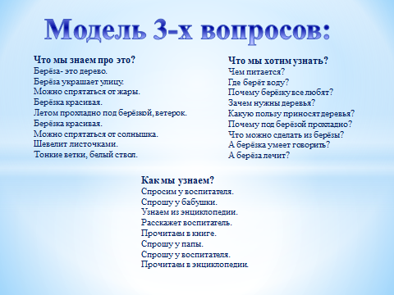

Slide 8
Образовательные область
«Познавательное развитие»
"Встреча с русской красавицей" - наблюдение на прогулке
"Снятся ли березе сны" - наблюдение на прогулке
Беседа "Почему березы белые?"
Беседа "Кто дружит с березой?"
Беседа "Без билета по белу свету" – Дать детям представление о разных способах распространения семян
Экспериментирование:
Цель: Развивать умения детей взаимодействовать с исследовательскими объектами, как средствами познания окружающего мира.
1. Рассматривание бересты под лупой
2. "Какой стороной дышат листья?"
3. "Вода в жизни растений"
4. "Жизненный цикл растений"
Дид/игра "Найди листок, какой покажу" «Закончи фразу», «Подбери «слова-приятели», «С кем дружит береза?», «Что сначала, что потом».

Slide 9
Образовательные область
«Речевое развитие»
Чтение художественной литературы:
К.Паустовский «Подарок»»; Л.И. Горошкина «Берёзка» ;
В.А. Злоказова «Росла Берёзка у дороги на Силач…» ;
В.А.Трусов « Секреты горы Трех Братьев» ;
Н.И. Птухина «Ода берёзе» ;
Л.М. Смирнова «Берёзка голову склоня…» ;
Л.Н. Сурнина «Песнь берёзе»; Г.Н. Рахимов «Три Берёзки под окном»
Подбор загадок, пословиц, поговорок, примет о березе.
Заучивание стихов о березе: П.Воронько «Береза», С.Есенин «Белая береза».
Дид. упражнение «Подбери слово» (к слову березовый),
«Какая береза?» (подбор прилагательных), «Полезно – вредно», «Скажи по – другому»
Рассматривание картин, иллюстраций фотографий о берёзе.

Slide 10
Образовательные область
«Художественно – эстетическое развитие»
Рисование: «Белая береза» (использование различных техник).
Аппликация: «Красавица березка»
(объёмная аппликация, обрывание)
Лепка: «Березовый пенек» ( из соленого теста). Создание панно «Березка» (из соленого теста).

Slide 11
Образовательные область
«Социально – коммуникативное развитие»
"Домашний доктор" - беседа о лекарственных свойствах березы
Проблемно-игровая ситуация «За берёзовым соком»
. Настольно – печатные игры: «Лес», «Что растет в лесу?», «Четвертый лишний». Цель: учить сравнивать, обобщать, квалифицировать.
Сюжетно-ролевые игры: «Семья», «У бабушки в гостях», «Путешествие в лес»

Slide 12
Образовательные область
«Музыка»
- хоровод "В золоте березонька" (сл. и муз.г.Вихаревой)
- хоровод "Ай да березка" (муз. Т.Попатенко)
- пение - "Песня о Родине" (сл. Е.Карасевой, муз.В.Елинек)
- пение без сопровождения "Во поле береза стояла" (рус. нар. Мелодия)
Развлечение: «Венок весёлых игр с русской берёзкой»
Цель: разностороннее развитие музыкальных способностей детей, объединить детей общими радостными, эстетическими переживаниями, совместными действиями.

Slide 13
Образовательные область
«Физическое развитие»
Утренняя гимнастика «Поход в березовую рощу».
Подвижные игры: «Беги к березе», «Кто больше соберет грибов подберезовиков», «Венок» (из березы),
"Карлики - великаны"
Народные игры: «Горелки», «Ручеёк», «Плетень»

Slide 14
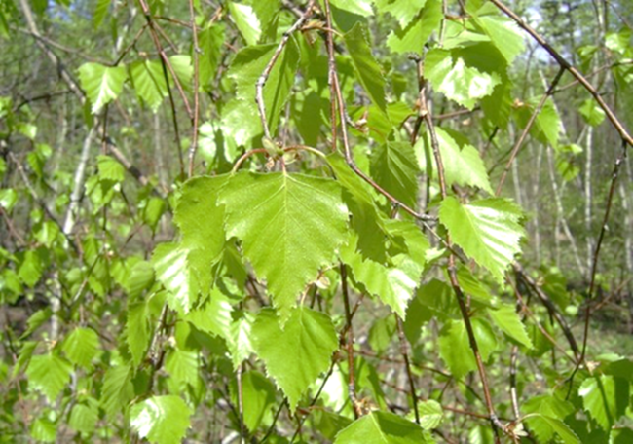
Работа с родителями:
- Буклет «Сохраним русскую березку!» - Папка – передвижка «Березовое царство – лучшее лекарство».
- Рекомендации для родителей "Березкины слезки"
- Выставка предметов сделанных из дерева, бересты «Это чудесное дерево» - Фотовыставка «Берёзка русская моя» - Развлечение: «Венок весёлых игр с русской берёзкой»

Slide 15
Ожидаемые результаты:
Расширение знаний детей о русском дереве – березе.
Воспитание положительно-эмоционального отношения к красоте природы, культуре общения с природой.
Углубление знаний детей о взаимосвязи человека и природы.

Slide 16
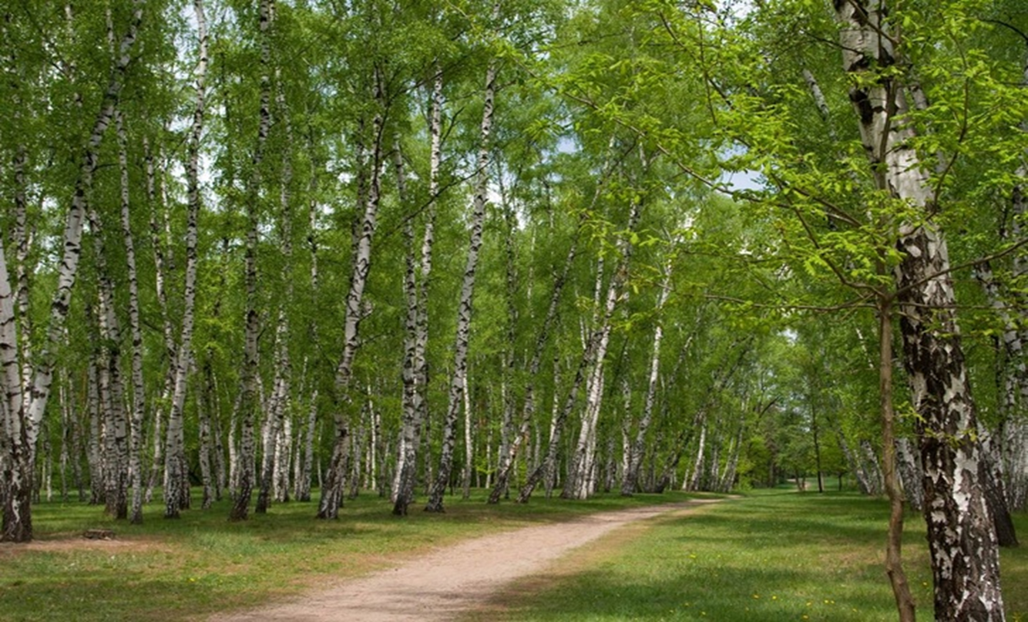
Спасибо за внимание!

